Slide 1

De overstap van primair naar voortgezet onderwijs
Informatie voor ouders van leerlingen uit groep 8
Let oP! Informatie over de aanmeldprocedure krijgt u in november.

Slide 2
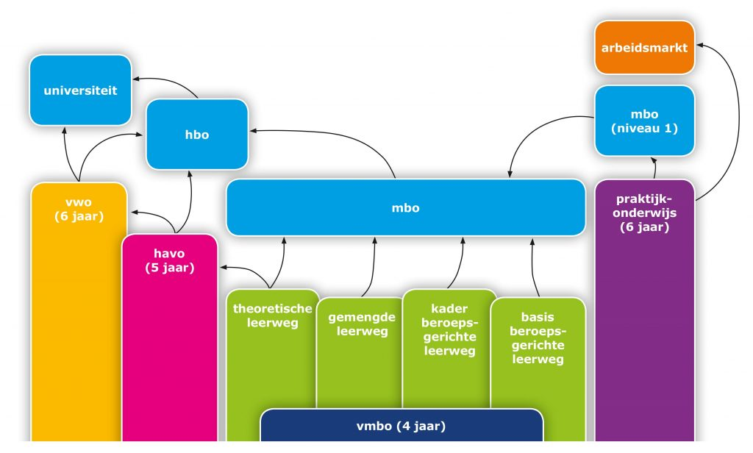
Het voortgezet onderwijs in Nederland

Slide 3
Schoolsoorten
Pro Praktijkonderwijs
Vmbo Voorbereidend Middelbaar Beroepsonderwijs
Vmbo-t/Mavo Middelbaar Algemeen Voortgezet Onderwijs
Havo Hoger Algemeen Voortgezet Onderwijs
Vwo Voorbereidend Wetenschappelijk Onderwijs

Slide 4
Praktijkonderwijs (pro)
Kernmerken:
  Ontwikkeling van de persoonlijkheid
  Voorbereiding op de maatschappij
  Aangepast basisvorming
  Stage en praktijk
Doel:
  Toeleiding naar de arbeidsmarkt
  Eventueel doorstromen naar mbo

Slide 5
Voorbereidend middelbaar beroepsonderwijs (vmbo)
Kenmerken:
  Oriënterend en voorbereidend
  Leerwegen in de onderbouw en bovenbouw
  Leerwegondersteuning (extra zorg)
  Theorie en praktijk (inclusief stage)
  Onderbouw duurt twee jaar
  Uitgestelde beroepskeuze door verbreding van de onderwijsprogramma’s in bovenbouw (profielen)
Doel:
  Vervolgopleiding mbo en havo
  Beroepsopleiding start in het mbo

Slide 6
Leerwegen en profielen in het vmbo (1)
Leerwegen van het vmbo:
  Basisberoepsgerichte leerweg
  Kaderberoepsgerichte leerweg
  Gemengde leerweg
  Theoretische leerweg/mavo
Profielen bovenbouw basisberoepsgerichte en kaderberoepsgerichte leerweg
  In totaal 10 profielen, waarvan 7 in de Zaanstreek
    Economie en Ondernemen
    Horeca, Bakkerij en Recreatie
    Bouwen, Wonen en Interieur
    Produceren, Installeren en Energie
    Mobiliteit en Transport (niet in Zaanstad)
    Media, Vormgeving en ICT
    Maritiem en Techniek (niet in Zaanstad)
    Zorg en Welzijn
    Groen (niet in Zaanstad)
    Dienstverlening en Producten

Slide 7
Leerwegen en profielen in het vmbo (2)
Profielen bovenbouw gemengde en theoretische leerweg/mavo:
  Techniek
  Economie
  Zorg en Welzijn
  Landbouw (niet in Zaanstad)

Slide 8
Extra ondersteuning in het vmbo
Ondersteuning binnen de eigen school:
  Leerwegondersteunend onderwijs (lwoo):
    Ondersteuning op maat
    Kort- of langdurend
    Ondersteuning in elke leerweg
  In het OnderwijsKundig Rapport (okr) wordt ondersteuning aangegeven
  Doel: behalen vmbo-diploma
Ondersteuning buiten de eigen school
  Saenstroom opdc (orthopedagogisch didactisch centrum in Zaanstad)
    Schakelklas tussen groep 8 en leerjaar 1 vmbo
    Vmbo-onderbouw (klas 1 en 2) voor leerlingen die op meerdere gebieden specifieke begeleiding nodig hebben
  Kenmerken:
    Kleine groep met extra zorg
    Kleine school
    Toelating via commissie
  Doel: schakelfunctie naar regulier vmbo (alle leerwegen)

Slide 9
Hoger algemeen voortgezet onderwijs (havo)
Kenmerken:
  Onderbouw duurt drie jaar
  Algemeen programma in de onderbouw
  Profielen in de bovenbouw
    Natuur en techniek (NT)
    Natuur en gezondheid (NG)
    Economie en maatschappij (EM)
    Cultuur en maatschappij (CM)
Doel: vervolgopleiding hbo of vwo

Slide 10
Voorbereidend wetenschappelijk onderwijs (vwo)
Kenmerken:
  Onderbouw duurt drie jaar
  Algemeen programma in de onderbouw
  Profielen in de bovenbouw
    Natuur en techniek (NT)
    Natuur en gezondheid (NG)
    Economie en maatschappij (EM)
    Cultuur en maatschappij (CM)
Doel: vervolgopleiding hbo of universiteit

Slide 11
Tijdlijn van primair naar voortgezet onderwijs
Aspecten van deze samenwerking tussen primair en voortgezet onderwijs:
  Voorlopig schooladvies voor herfstvakantie 2021
  Voorlichtingmaterialen VO voor ouders in november beschikbaar
  Januari/februari 2022 open lesmiddagen voor leerlingen
  Januari/februari 2022 open dagen/avonden voor leerlingen en ouders
  Eind januari/begin februari definitief schooladvies
  Februari maken van keuze uit de VO-scholen door ouders en leerling
  Vóór vrijdag 18 maart 2022 aanmelden via de basisschool

Slide 12
Adviezen van primair onderwijs
Voorlopig en definitief schooladvies
  Gebaseerd op leervorderingen leerling vanaf groep 6
  Indruk school (directie, leerkracht en/of IB’er)
Het advies wordt onderbouwd door
  Gegevens uit leerlingvolgsysteem: o.a. leervorderingen en stimulerende en belemmerende factoren
  Ondersteuningsbehoeften van de leerling, indien extra ondersteuning in het VO noodzakelijk is

Slide 13
Centrale eindtoets
Vindt plaats na advisering en aanmelding (april), toetsing achteraf
Advies van de basisschool is leidend
Heroverweging moet als resultaten eindtoets aanleiding zijn voor hoger schooladvies
Eventuele aanpassing schooladvies mogelijk

Slide 14
Voorlichtingsmateriaal
Nieuwe Keuzegids De Overstap (voor ouders) in november 2021 beschikbaar met daarin alle belangrijke data en informatie over aanmelding en inschrijving.
Website: www.povo-zaanstreek.nl Vanaf 28 oktober 2021 is daar alle informatie over de Zaanse POVO overstap te vinden.

Slide 15
Bedankt voor uw aandacht!
Overgang van primair naar voortgezet onderwijs

